Slide 1

Análisis de Hábitos Saludables
Impacto del Sueño, Estrés y Actividad Física en el Rendimiento Académico Universitario.
Presentado al Área de Salud Universitaria

Slide 2

El Problema de Investigación
El Reto
La universidad necesita comprender a fondo cómo los hábitos de vida de los estudiantes afectan de forma directa su desempeño académico diario.
Nuestra Metodología
¿Existe una relación medible entre las horas de sueño, el estrés y las calificaciones (GPA)? Para averiguarlo, analizamos una muestra robusta de 2,000 estudiantes mediante Muestreo Aleatorio Simple.

Slide 3
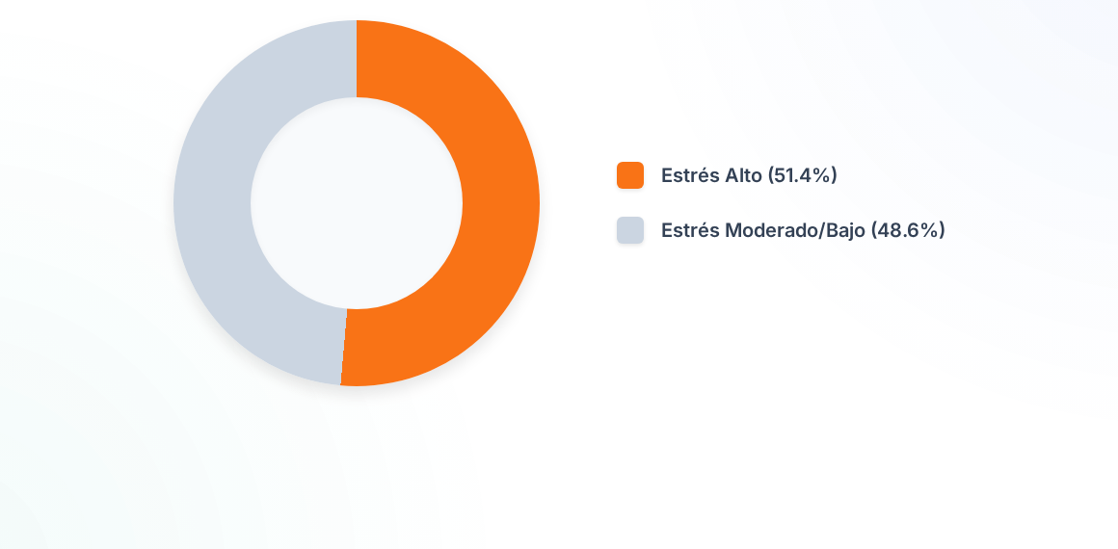
Prevalencia de Estrés Alto
Nuestra radiografía de salud revela que más de la mitad de la población estudiantil se percibe bajo una gran presión, siendo un factor de riesgo predominante.

Slide 4
La Zona de Riesgo Doble
26.9%
Intervención Inmediata
Al analizar la probabilidad de intersección, descubrimos que un grupo significativo de alumnos presenta ambos problemas simultáneamente (estrés severo y privación de sueño, durmiendo menos de 7 horas).
DE LA POBLACIÓN
Esto representa a más de 500 estudiantes de nuestra muestra que requieren programas de apoyo integral de manera urgente.

Slide 5




Comportamiento de los Datos
Distribución Normal
Teorema del Límite Central
Verificamos que las horas de sueño por noche siguen una Distribución Normal perfecta (campana de Gauss). El promedio general de descanso en la universidad es de exactamente 7.5 horas.
Comprobamos empíricamente de muestra de N=2000 estudiantes, la distribución de las medias se comporta de forma predecible, permitiéndonos generar inferencias altamente precisas.

Slide 6
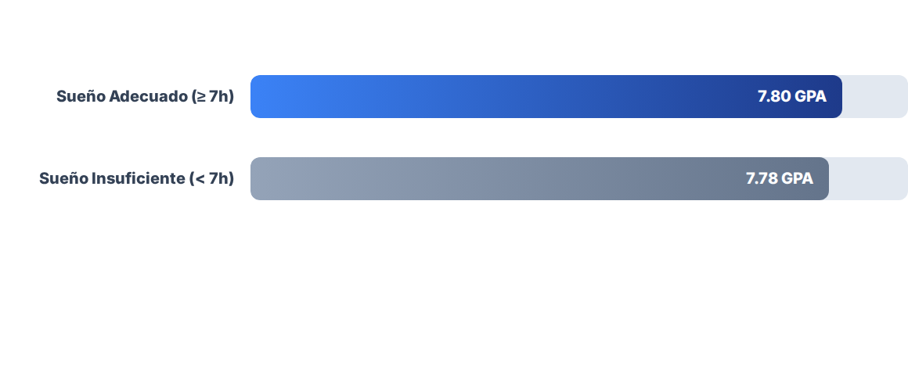
Comparación de Promedios (GPA)
Test de T-Student: El análisis arrojó un p-valor de 0.25 (mayor al margen de 0.05). Con un 95% de confianza (GPA estimado entre 7.75 y 7.82), la ínfima diferencia de notas carece de significancia estadística.

Slide 7

Conclusión y Veredicto
No se rechaza la Hipótesis Nula
La diferencia de calificaciones entre quienes duermen bien y quienes duermen mal es estadísticamente insignificante. No podemos afirmar que la falta de sueño afecte las calificaciones por sí sola.
Asumir lo contrario sería caer en un Error Tipo I (Falso Positivo), lo que provocaría que la universidad invierta recursos valiosos en campañas que no resolverán el problema del rendimiento.

Slide 8





Siguientes Pasos y Políticas
Foco en el Estrés
Acción Focalizada
Nuevos Estudios
Dado que el 51.4% presenta estrés alto, las políticas de salud deben reorientarse hacia campañas de manejo de ansiedad y reducción de la sobrecarga académica.
Para no desviar el enfoque de bienestar, recomendamos investigar las "Horas de Estudio" cruzadas con el Estrés para hallar al verdadero responsable del bajo GPA.
Es imperativo crear programas de intervención inmediata y apoyo psicológico para el 26.9% de los alumnos que presentan el "doble riesgo" de mal sueño y estrés extremo.

Slide 9


Image Sources
https://www.fullsail.edu/assets/ext/about/about-fsStories/library-inline.jpg
Source: www.fullsail.edu
https://d3njjcbhbojbot.cloudfront.net/api/utilities/v1/imageproxy/https://images.ctfassets.net/wp1lcwdav1p1/2BXkg2yAyHZhrIiCh7kU2/f6056016866d29372996fb07fca41b20/GettyImages-1308902754.jpg?w=1500&h=680&q=60&fit=fill&f=faces&fm=jpg&fl=progressive&auto=format%2Ccompress&dpr=1&w=1000
Source: www.coursera.org

